Slide 1

Lorient Vous Propose La Commune De

Slide 2
Bagnères-de-Bigorre est une commune française, située dans le centre du département des Hautes-Pyrénées dont elle est une des sous-préfectures, en région Occitanie. Sur le plan historique et culturel, la commune est dans la province du Haut-Adour, autrefois incluse dans l’ancien comté de Bigorre

Slide 3
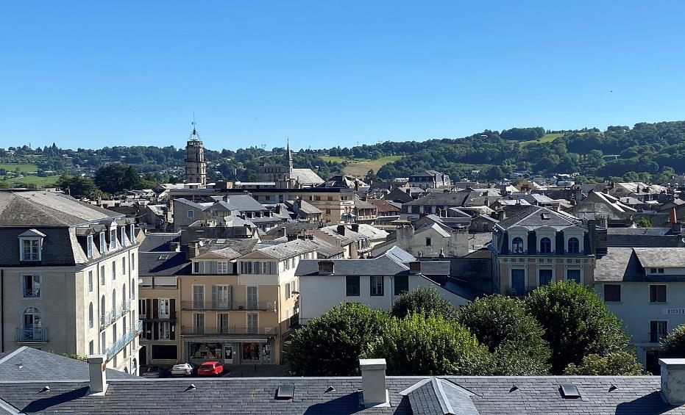
Vue générale de Bagnères-de-Bigorre.

Slide 4
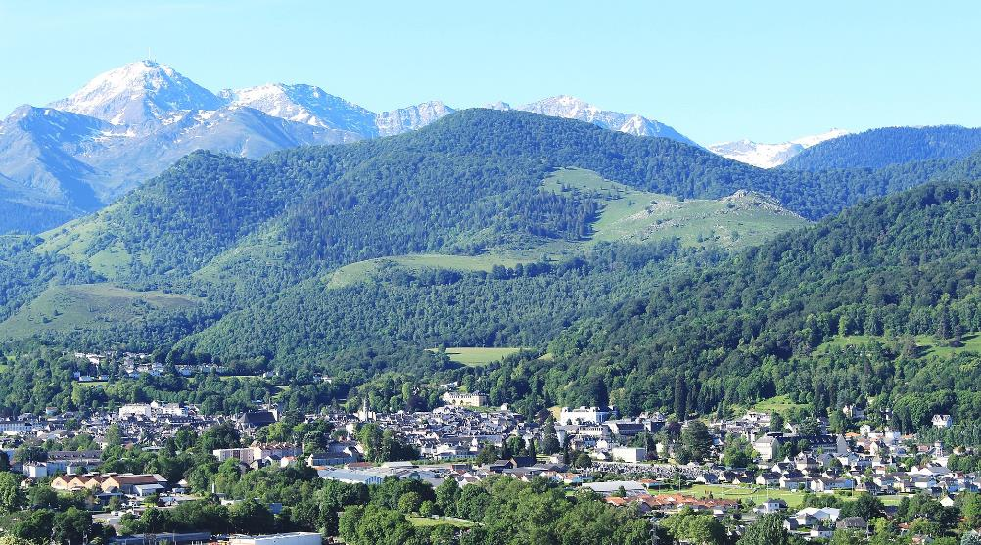
Vue générale en été

Slide 5
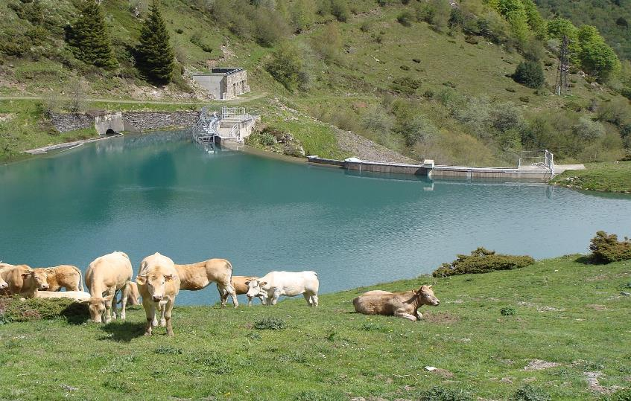
Barrage de Castillon (La Mongie).

Slide 6
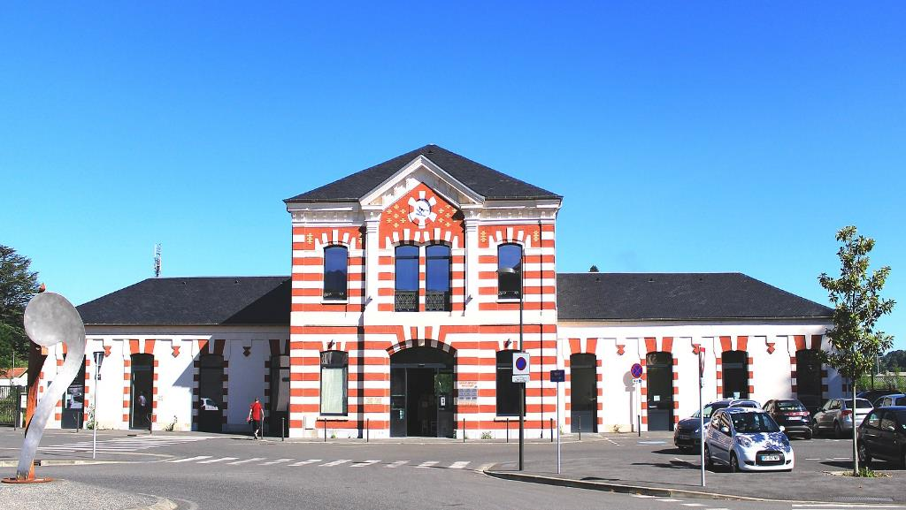
L’ancienne gare ferroviaire.

Slide 7
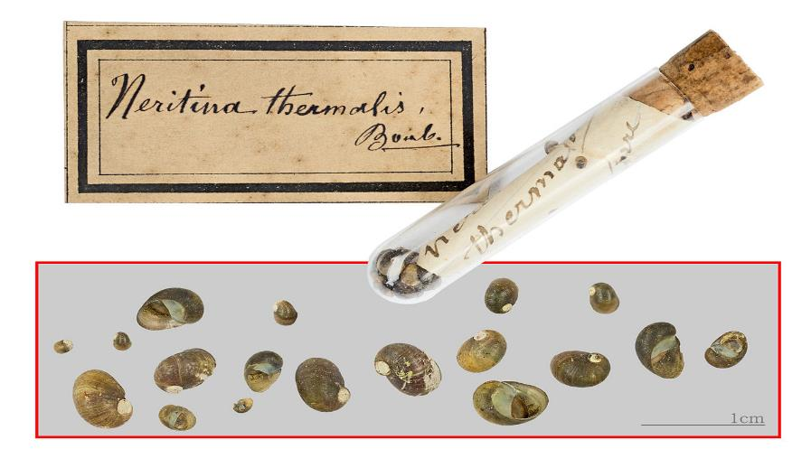
Theodoxus fluviatilis thermalis (Muséum de Toulouse).

Slide 8
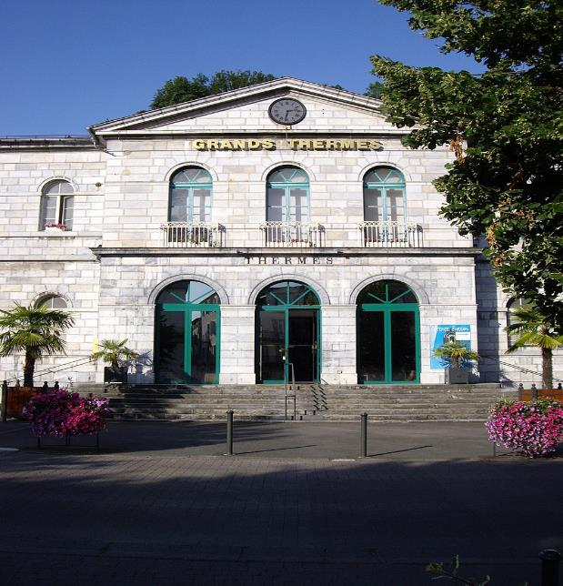
Grands Thermes.

Slide 9
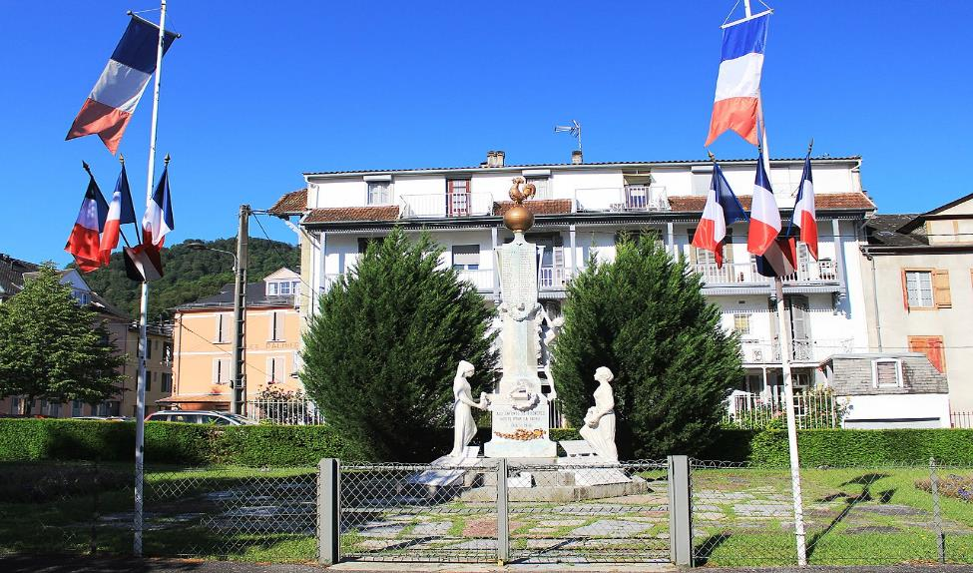
Le monument aux morts municipal.

Slide 10
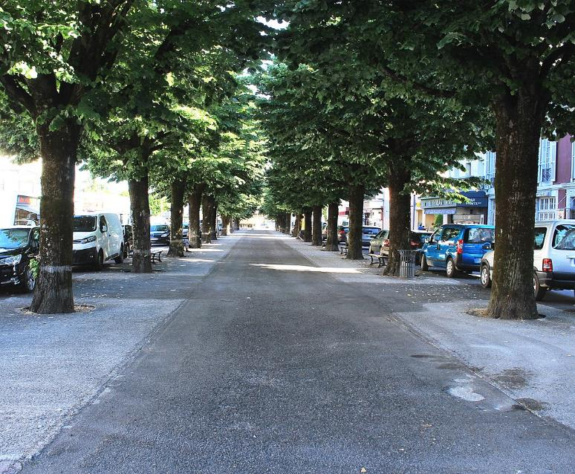
La place des Coustous.

Slide 11
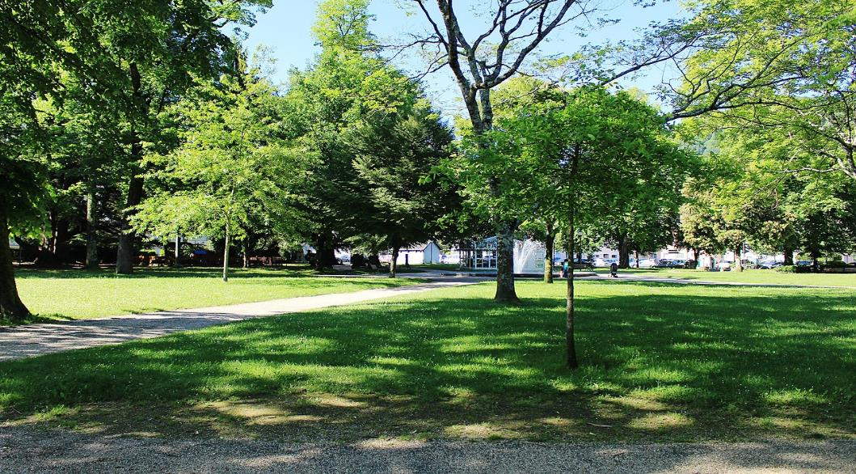
Le parc des Vignaux.

Slide 12
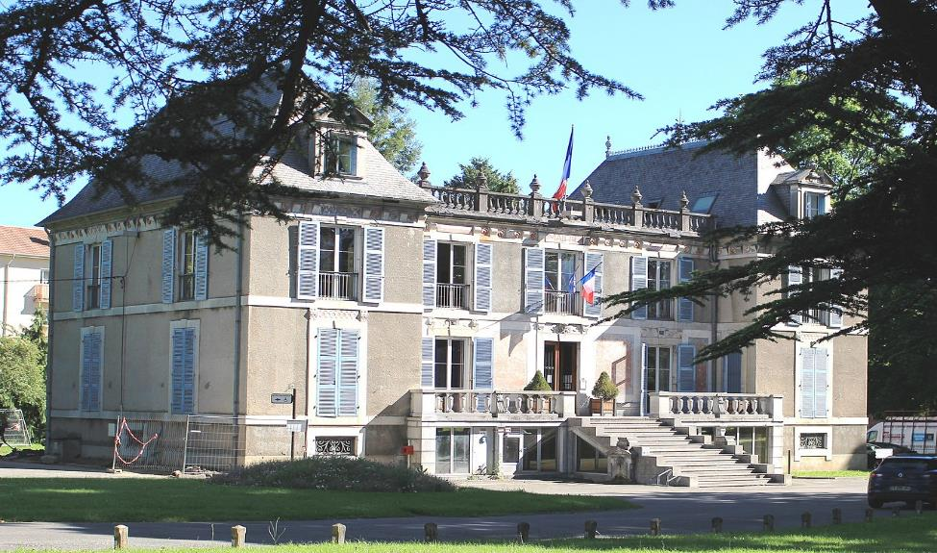
La mairie en 2020. Ancienne villa Géruzet et mairie depuis 1951.

Slide 13
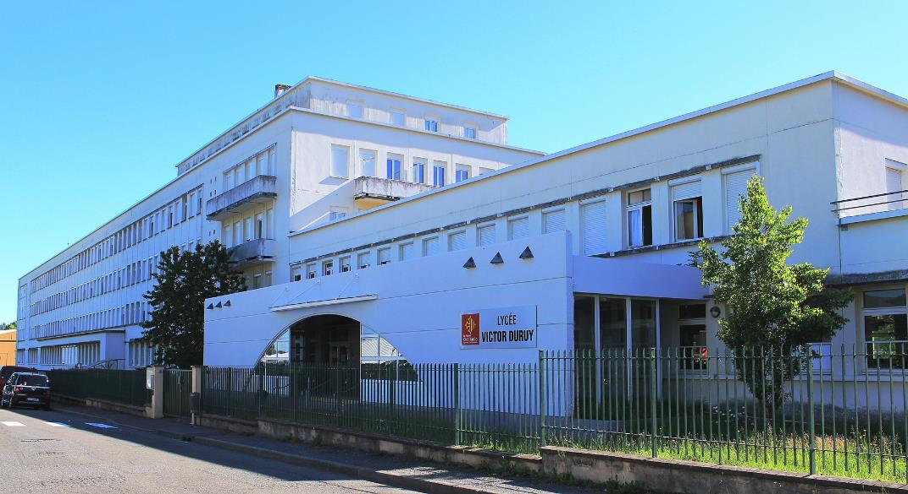
Lycée Duruy

Slide 14
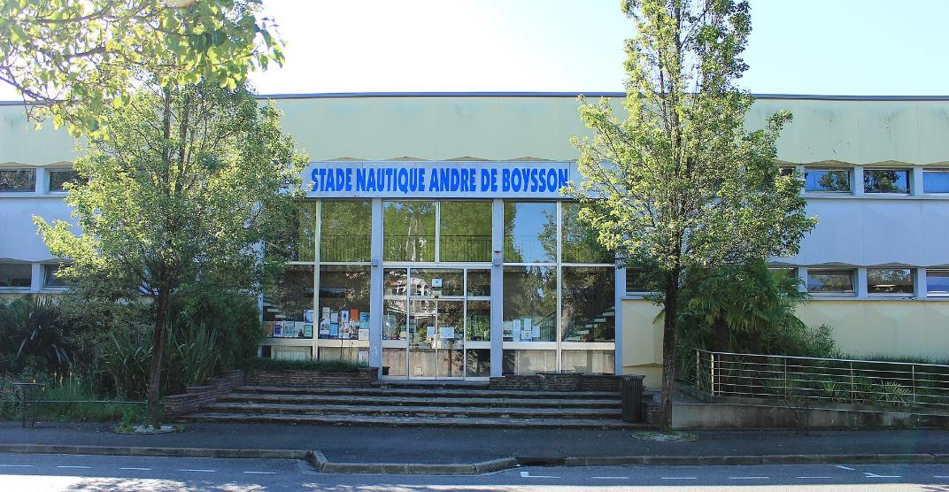
La piscine André-de-Boysson.

Slide 15
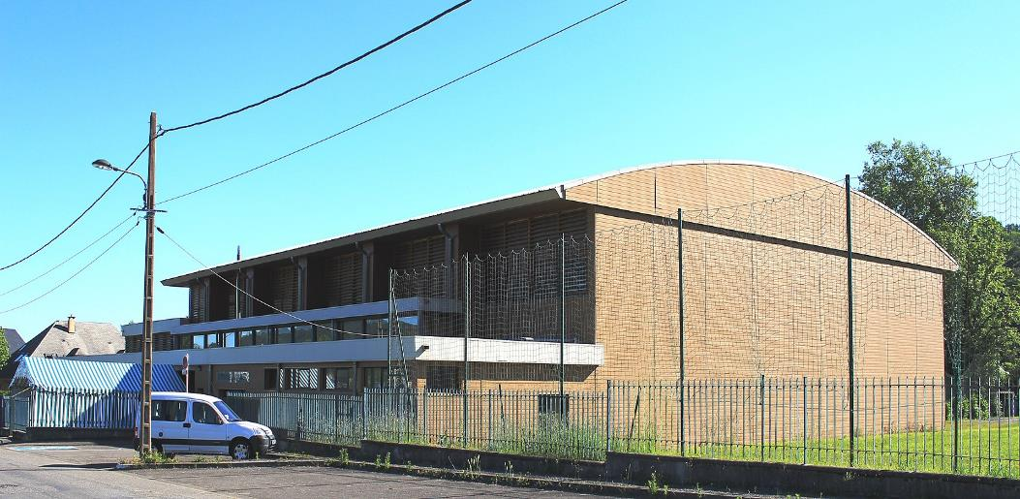
Le gymnase Henri-Cordier.

Slide 16
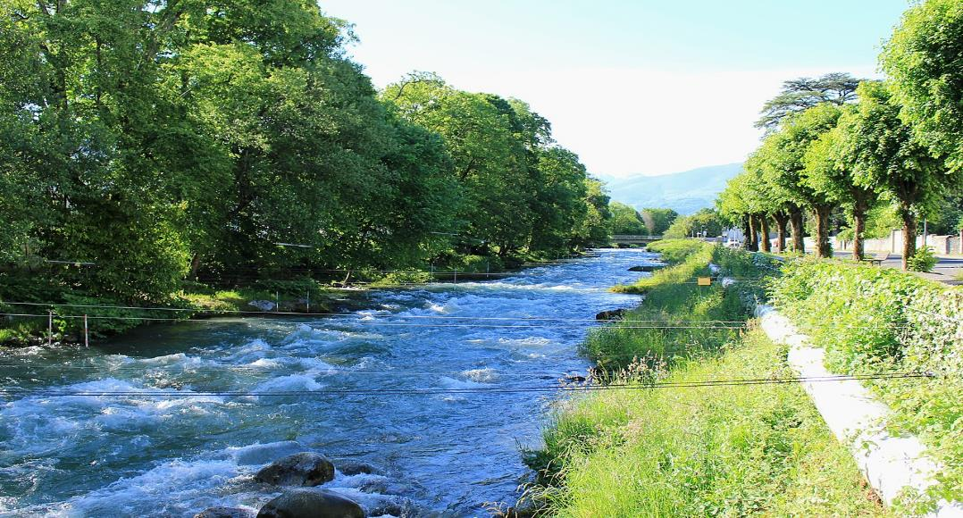
Le stade d'eaux vives.

Slide 17
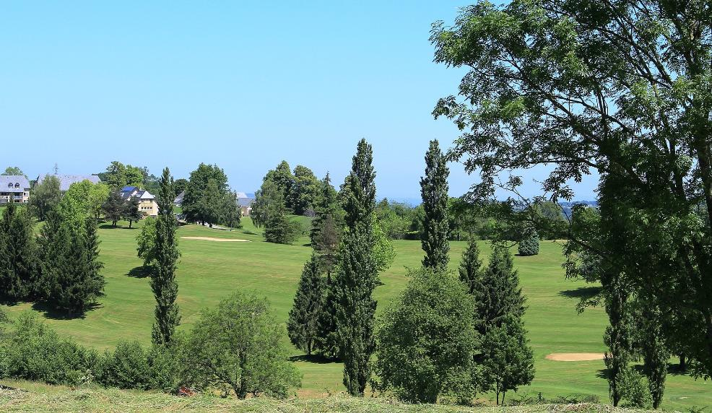
Le golf de la Bigorre.

Slide 18
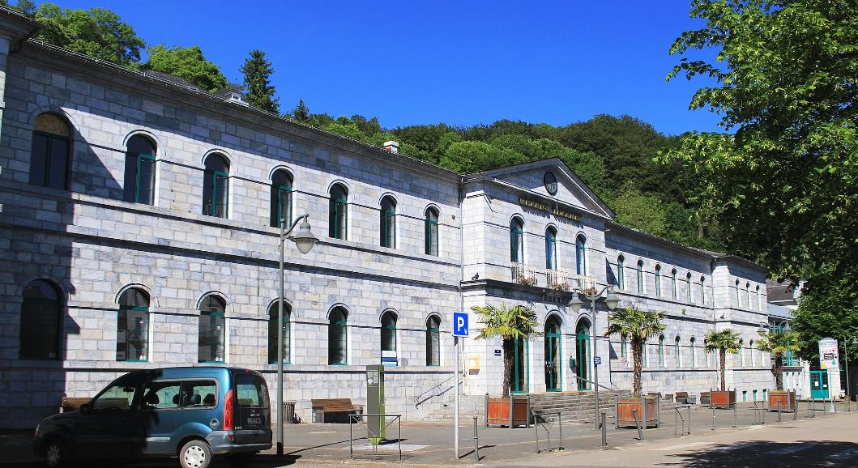
Grands thermes

Slide 19
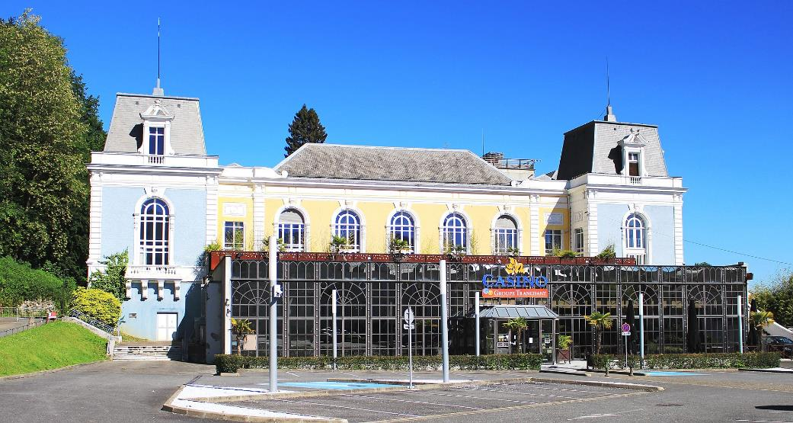
Le Casino

Slide 20
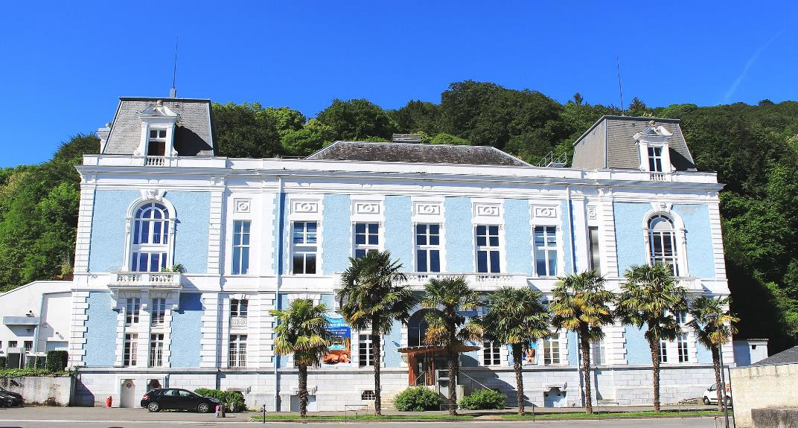
Aquensis

Slide 21
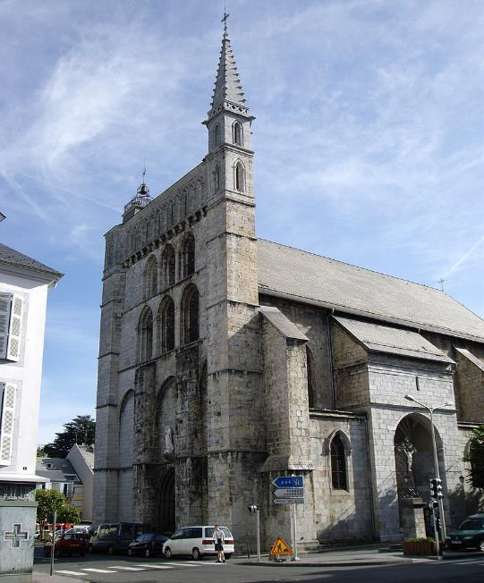
Église Saint-Vincent.

Slide 22
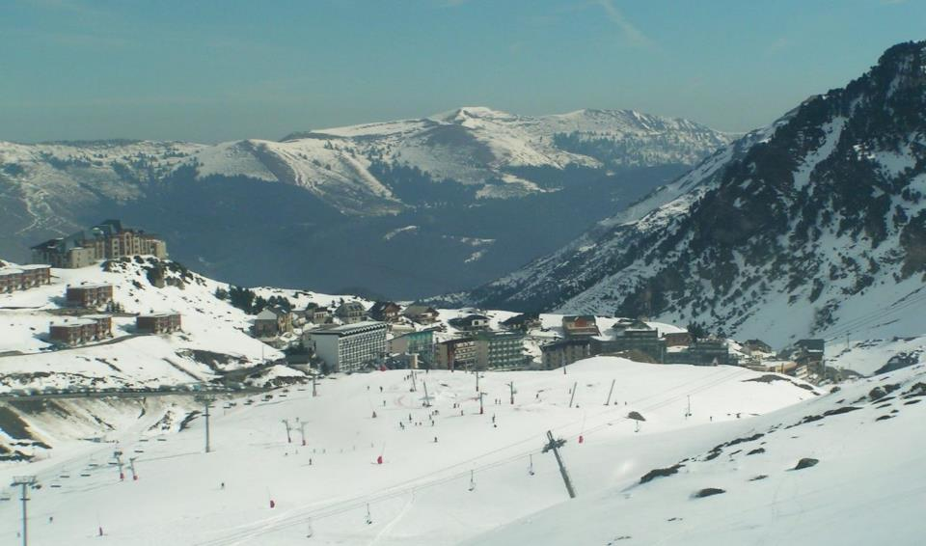
Station de sports d'hiver du Tourmalet

Slide 23
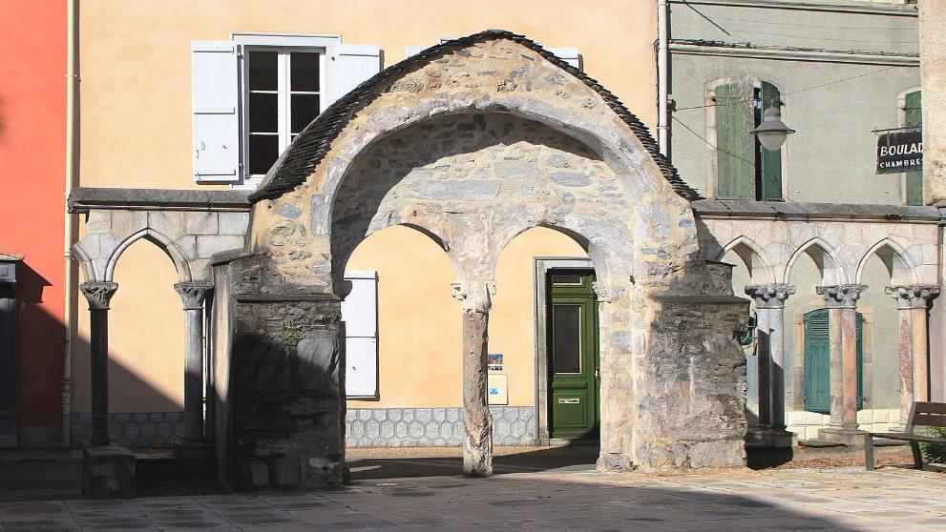
Église Saint-Jean de Bagnères-de-Bigorre (Hautes-Pyrénées)

Slide 24
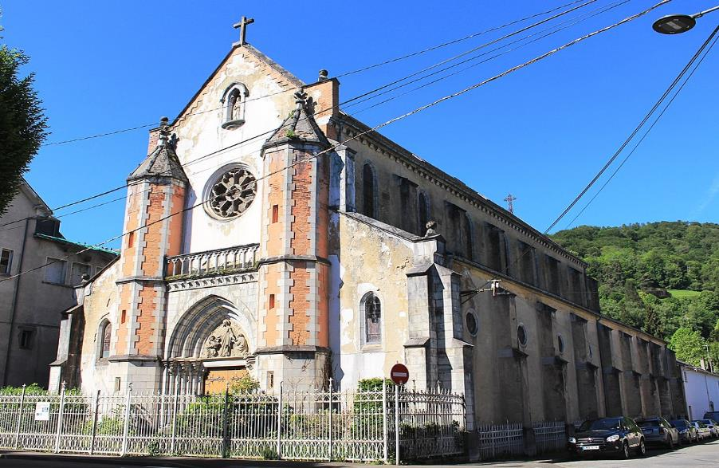
Église des Carmes de Bagnères-de-Bigorre (Hautes-Pyrénées)

Slide 25
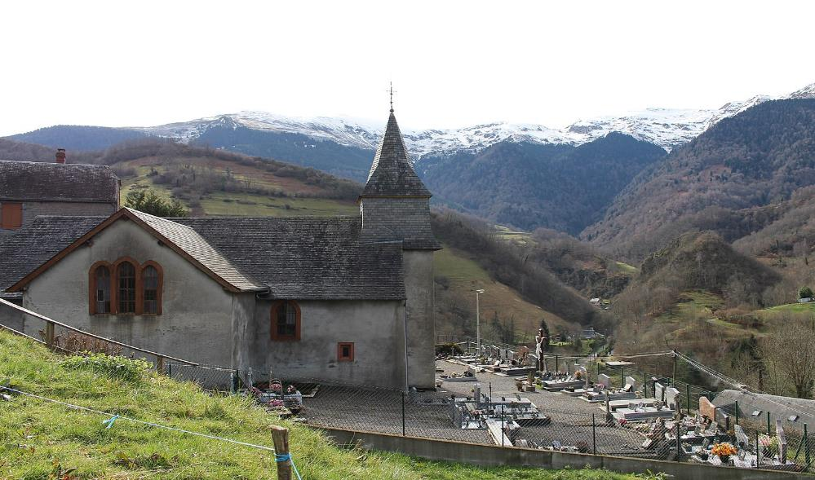
Église Saint-Vincent de Soulagnets (Hautes-Pyrénées)

Slide 26
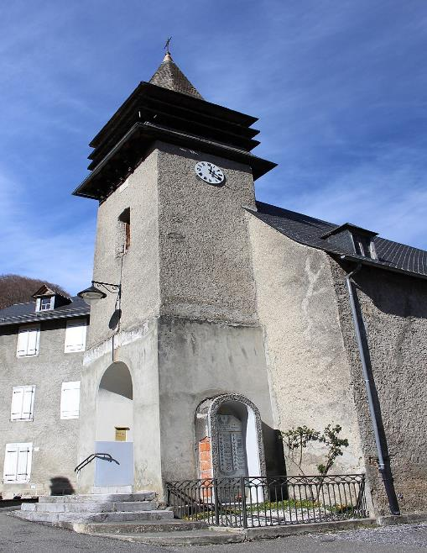
Église Saints-Anges-Gardiens de Lesponne.

Slide 27
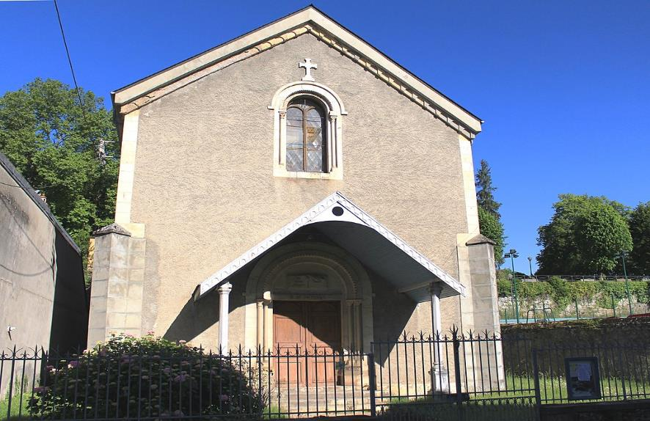
Temple protestant de Bagnères-de-Bigorre (Hautes-Pyrénées)

Slide 28
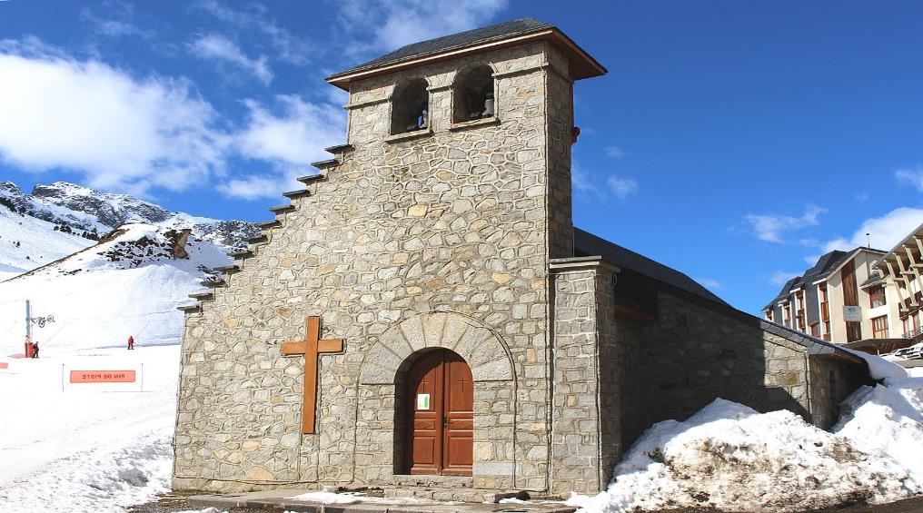
Chapelle Notre-Dame-des-Neiges de La Mongie (Hautes-Pyrénées

Slide 29
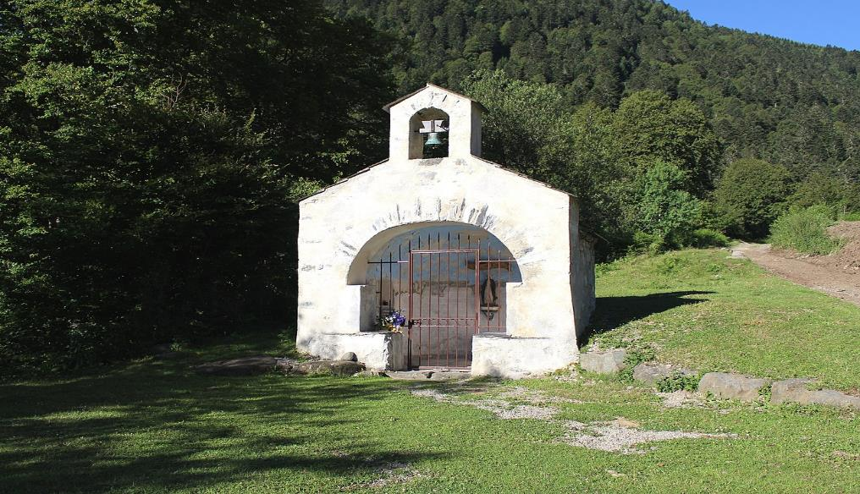
Chapelle Notre-Dame-des-Lacs de Lesponne.

Slide 30
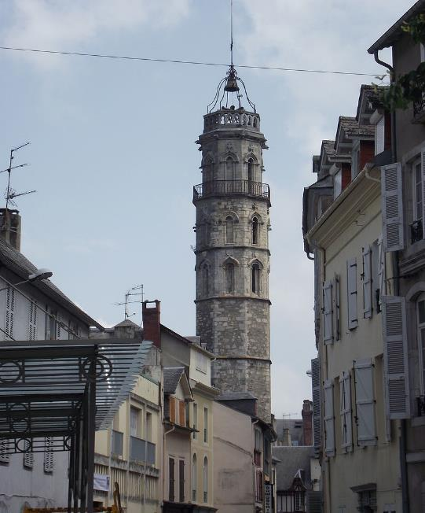
Tour des Jacobins (Bagnères-de-Bigorre)

Slide 31
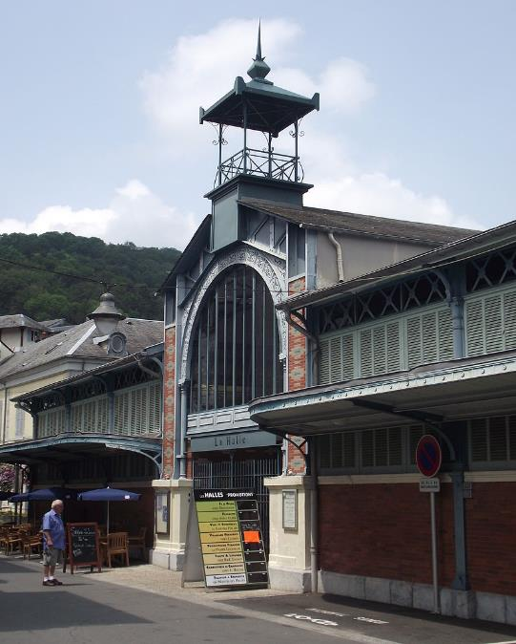
Halles de Bagnères-de-Bigorre (Hautes-Pyrénées, France)

Slide 32
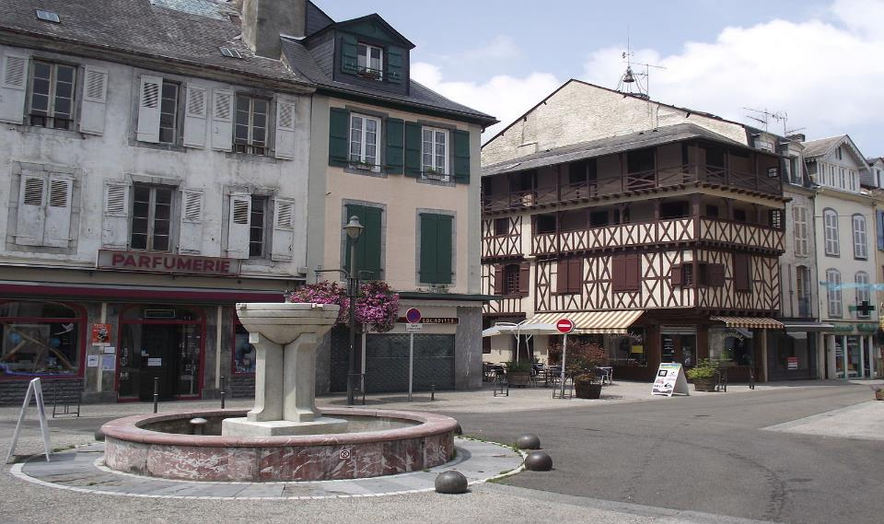
Place de Strasbourg (Bagnères-de-Bigorre, France)

Slide 33
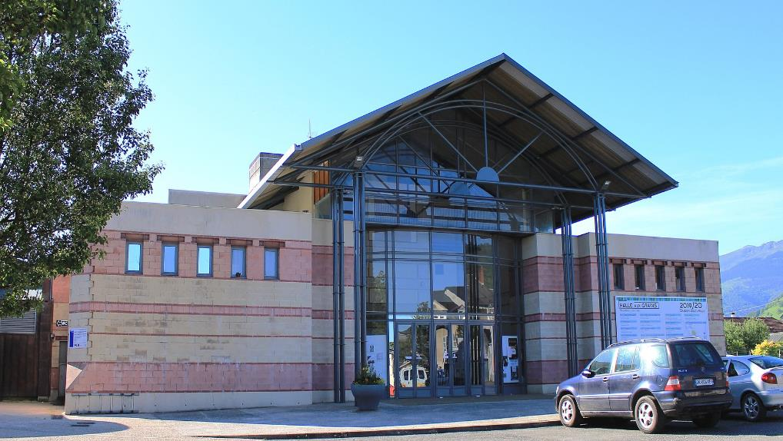
Halle aux Grains de Bagnères-de-Bigorre

Slide 34
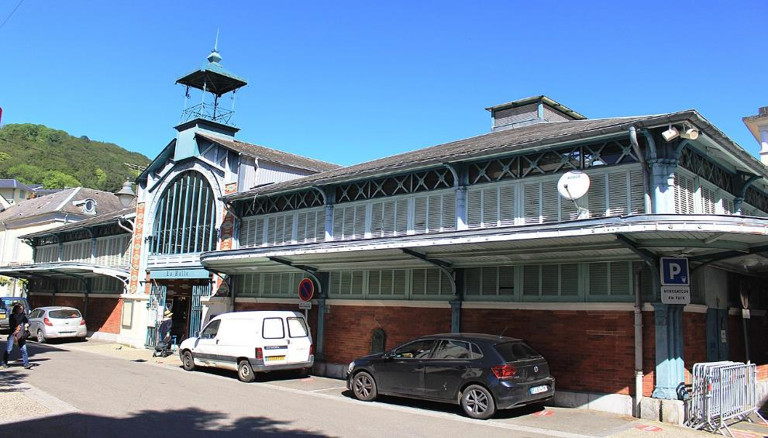
Halle de Bagnères-de-Bigorre

Slide 35
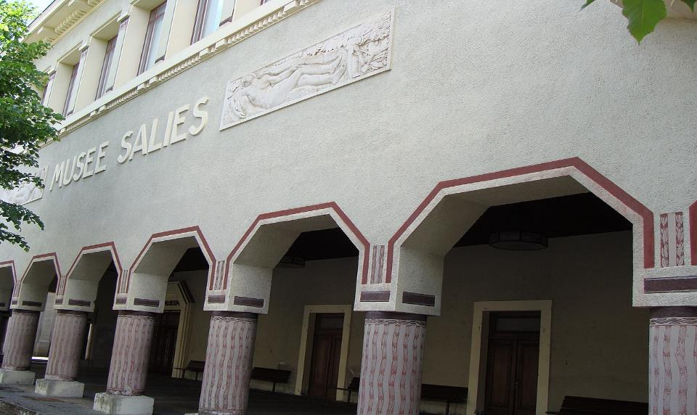
Bagnères-de-Bigorre - musée Salies.

Slide 36
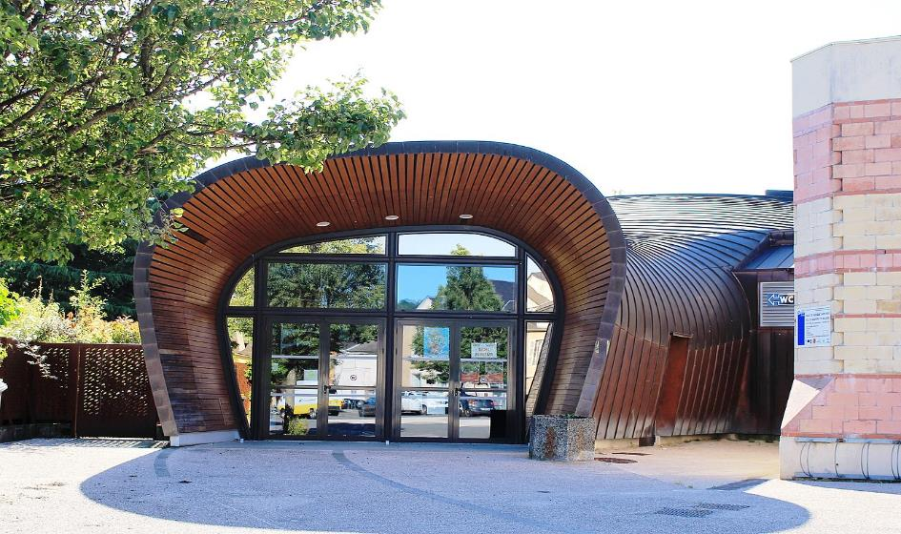
Salle de Musique de Bagnères-de-Bigorre

Slide 37
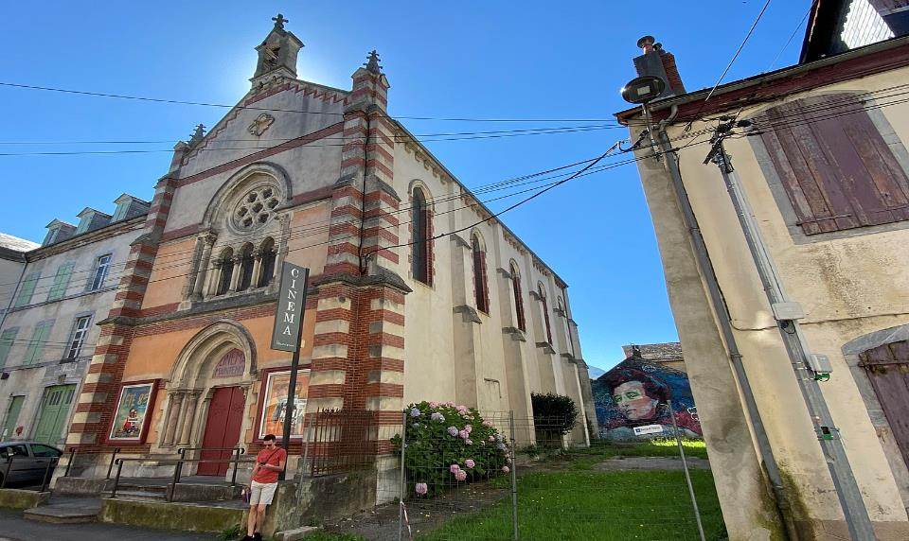

Slide 38
Lorient Vous a Proposer La Commune De Bagnères De Bigorre
Les Images Et Le Son Du Net
Lorient

